Slide 1


DESIGN PATTERN
BUILDER
BAUSSIAN Rémi
FORESTIER Samuel
OTSHUDI Léo
VILLEVY Geoffrey

Slide 2
Sommaire :
I. Présentation du concept de design pattern
Exemple simple
Design Pattern : Builder
Utilisation complète du Builder
Avantage, limites et liaison du Builder

Slide 3
I – PRESENTATION DU DESIGN PATTERN

Slide 4


1977
I/A – Notion de Design Pattern
1994

Slide 5
I/B – Notion du GoF – 3 grandes familles
Patrons de créations
Patrons structurels
Patrons comportementaux

Slide 6
I/B – Notion du GoF – Description d’un patron
Une intention du patron
Une motivation
Une structure des classes
Un exemple de code

Slide 7
II – EXEMPLE SIMPLE

Slide 8
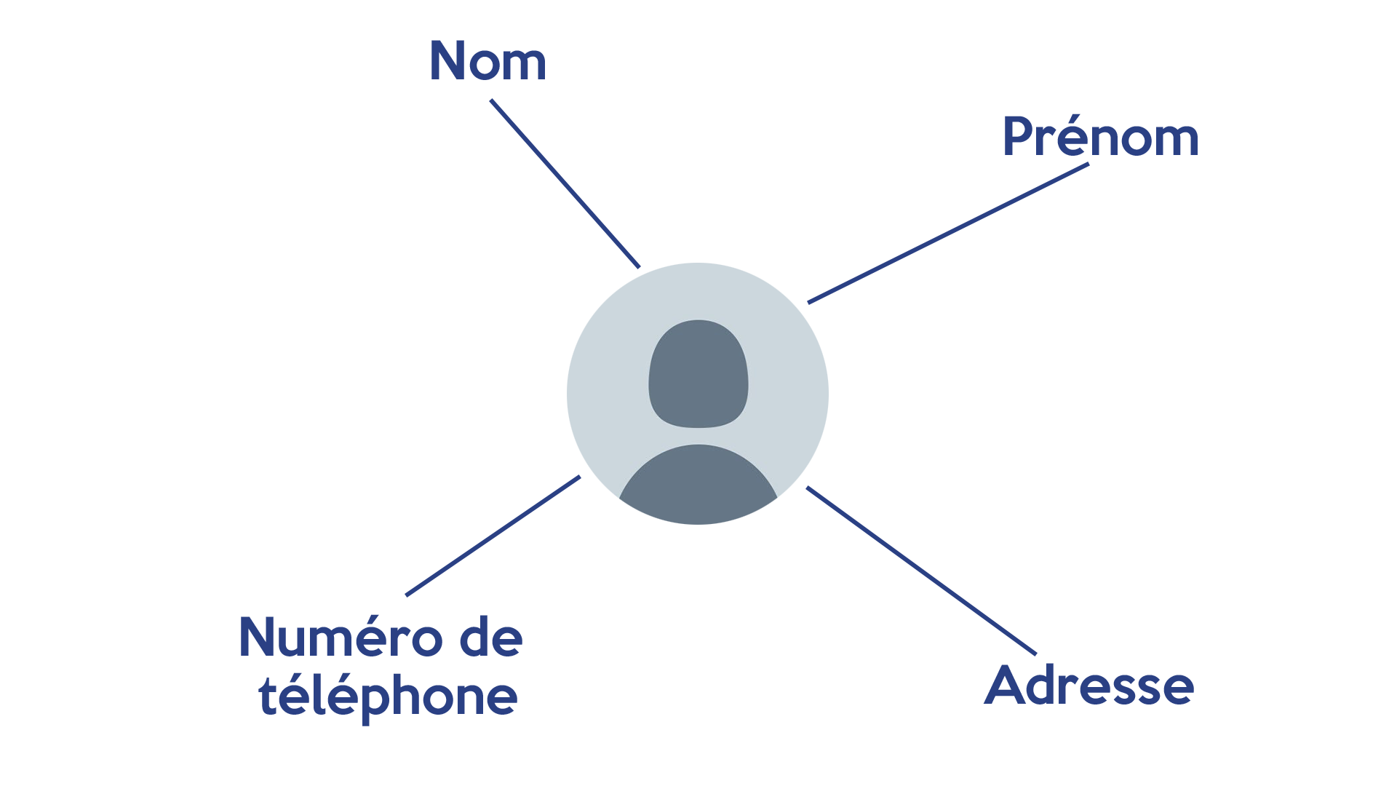
II/A - Enonciation du besoin

Slide 9
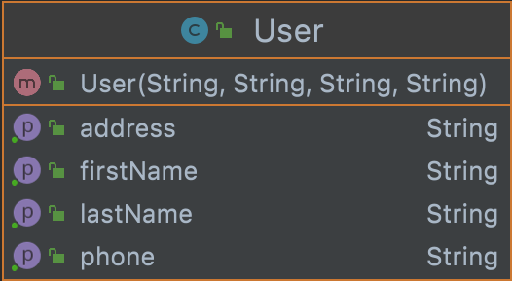
II/B - Modélisation

Slide 10
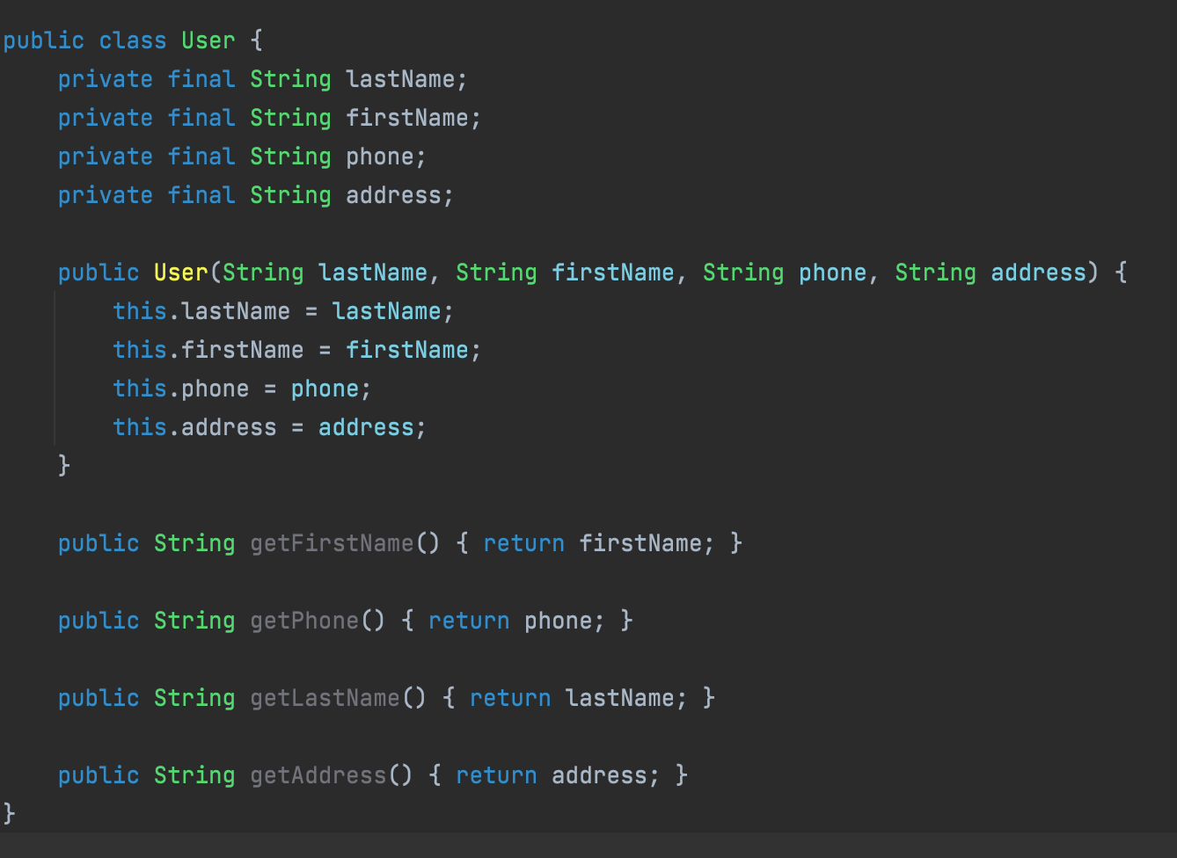
II/B - Modélisation

Slide 11
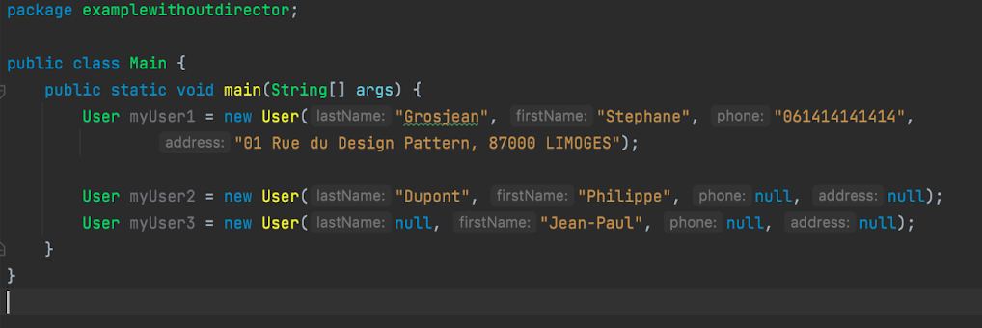
II/C – Problèmes rencontrés

Slide 12
III – DESIGN PATTERN BUILDER

Slide 13
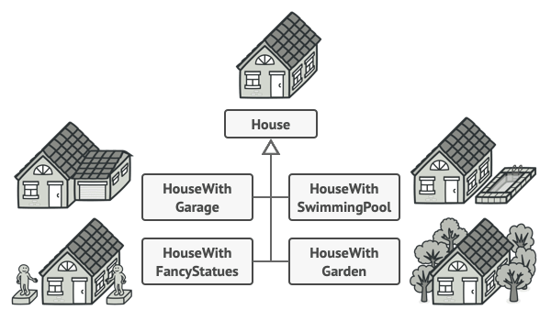
III/A –Présentation du pattern
Le Monteur ou Builder :
Est un patron de conception de création.
Produit des variations d’un objet en utilisant le même code.
Peut être une liste d’appel de l’interface.
Peut implémenter une méthode ou ignorer l’information quand il est appelé
Sépare la construction d’un objet complexe de la représentation

Slide 14
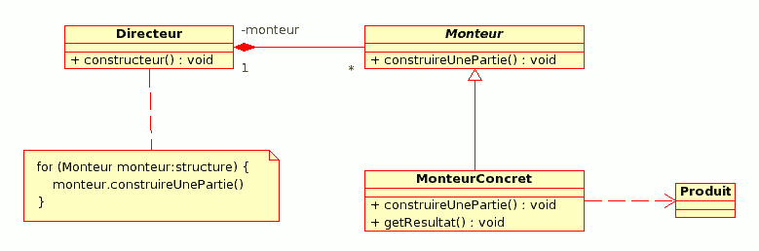
III/A –Présentation du pattern

Slide 15
III/B – Enonciation de la problématique
Comment le builder peut nous permettre d’enlever tous les paramètres “null” ou inutile lors de l’instanciation de notre classe ?

Slide 16
III/C – Solution apportés
Pour voir ou revoir la vidéo :
https://youtu.be/ErczeKlm1_0

Slide 17
IV – UTILISATION COMPLETE DU BUILDER

Slide 18




IV/A – Présentation du besoin

Slide 19
IV/B – Présentation du Director
L’utilisation du directeur permet de :
Placer les routines de construction
Réutiliser les routines mis en places
Définir l’ordre d’exécution des différentes étapes
Cacher au client les détails de la construction du produit

Slide 20
IV/C – Solution apportées (Live Coding)

Slide 21
V – Utilisation, principe et liaison du builder

Slide 22
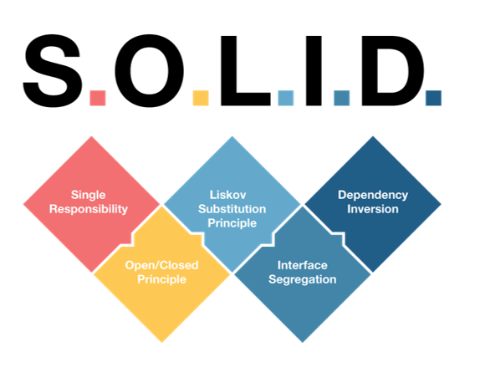
IV/A – Builder, un principe SOLID
- Single Responsibility Principle​
- Open-Closed Principle​
- Likov Substitution Principle​
- Interface Segregation Principle​
- Dependency Inversion Principle

Slide 23
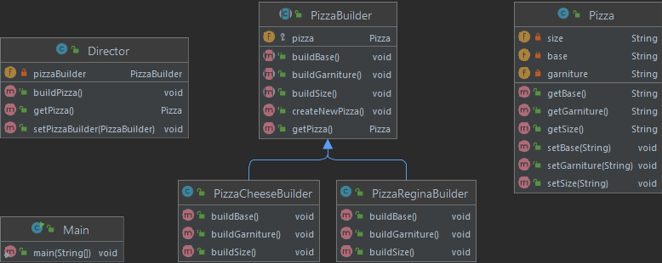
Single Responsibility Principle (SRP)
IV/A – Builder, un principe SOLID

Slide 24
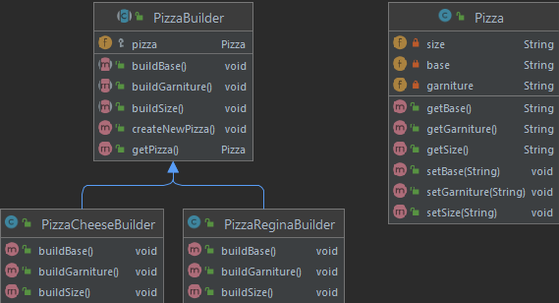
Open-Closed Principle (OCP)
IV/A – Builder, un principe SOLID

Slide 25
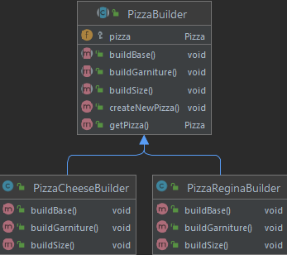
Liskov Substitution Principle (LSP)
IV/A – Builder, un principe SOLID

Slide 26
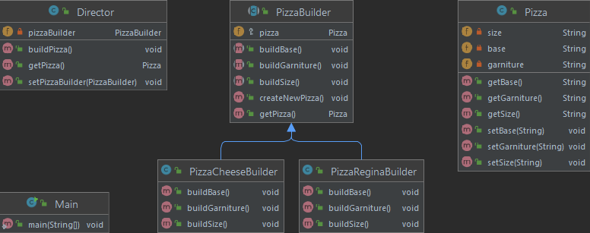
Interface Segregation Principle (ISP)
IV/A – Builder, un principe SOLID

Slide 27
Dependency Inversion Principle (DIP)
IV/A – Builder, un principe SOLID

Slide 28
IV/B – Avantages et limites
Avantages :
Varier la représentation interne d'un produit
Il isole le code pour la construction et la représentation
Donne un contrôle plus fin sur le processus de construction
Limite :
Le monteur nécessite la création de beaucoup nouvelles classes

Slide 29
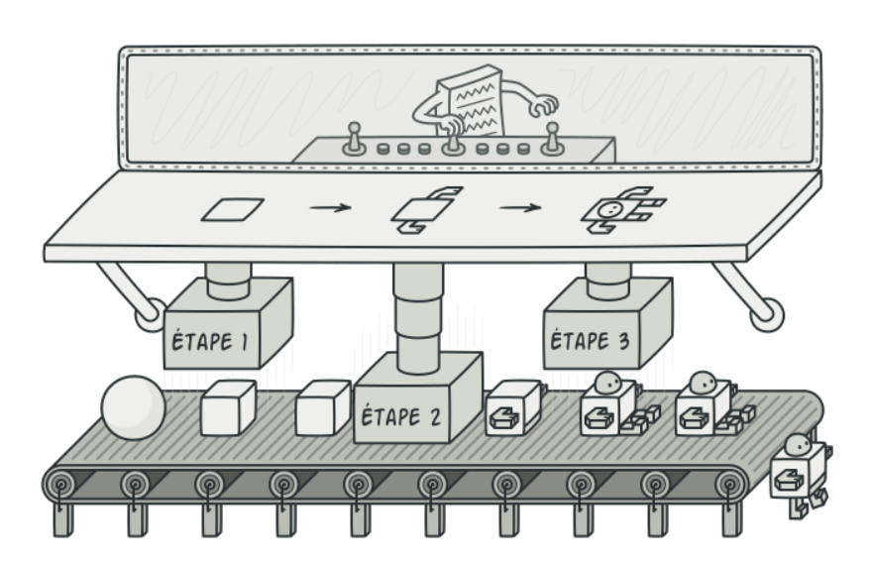
IV/C – Java : Builder (GoF) et builder (test)

Slide 30
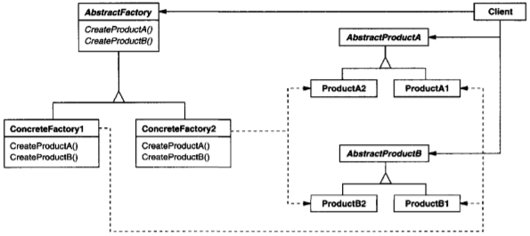
IV/D – Rapprochement d’autre patterns GoF
Raprochement avec le pattern ABSTRACT FACTORY

Slide 31
CONCLUSION

Slide 32
REFERENCES
Wikipédia Design pattern :
https://fr.wikipedia.org/wiki/Patron_de_conception
Wikipédia Builder :
https://fr.wikipedia.org/wiki/Monteur_(patron_de_conception)
Video de Graven :
https://youtu.be/_vKn4ntUzWM
Builder :
https://refactoring.guru/fr/design-patterns/builder

Slide 33
Question à Choix Multiples
https://tech.io/playgrounds/c169252d87964aadf5a8b062fa65c4c721395/simple-java-template

